Slide 1


概率论序言

Slide 2
课程信息
主讲：徐位凯
联系方式：E-mail: xweikai@xmu.edu.cn
Tel:13599512512
办公室：科研2-514
课程Q群：378267334
助教： 林孳显
联系方式（QQ）：1970434042

Slide 3
课程考核要求
教材：《概率论与数理统计》，浙江大学
盛骤等主编，第五版。
2. 教学内容：教材的第一～第八章，第八章
主要包括前三小节
3. 成绩比例
期中考试：比例40%，内容：课程前四章
期末考试：比例40%，内容：课程后四章
平时作业：20%=10%课后作业+10%自学内容

Slide 4
教学进度安排
第一章 概率论的基本概念 8学时
第二章 随机变量及其分布 6学时
第三章 多维随机变量及其分布 6学时
第四章 随机变量的数字特征 6学时
第五章 大数定律及中心极限定理 4学时
第六章 样本及抽样分布 4学时
第七章 参数估计 8学时
第八章 假设检验 6学时
期中考试 2学时
习题与复习课 10学时

Slide 5
课程安排
概率：随机现象的数量度量
统计：从样本推断总体。
概率分布
总体
样本
统计分析
上半学期
下半学期
关键词：随机, 数据

Slide 6
几个概率相关的问题
假设一个人连续抛掷一枚硬币10次，其前9次均出现正面，
问第10次出现正面和反面的可能性哪个大？（）
A. 正面 B. 反面 C.一样大
2. 生日问题。你认为要在一个多大的群体中，具有两个生日
相同的人的概率接近0.5（）
A. 180左右 B. 23 左右 C.50左右
3. 蒙提霍尔问题。在一个游戏中，主持人设计了三个门，其中只有一个后有奖品，现在你先选择一个门后，主持人打开另外两个门中没有奖品的门，那么你现在要坚持之前的选择还是换另外没打开的那个门？

Slide 7
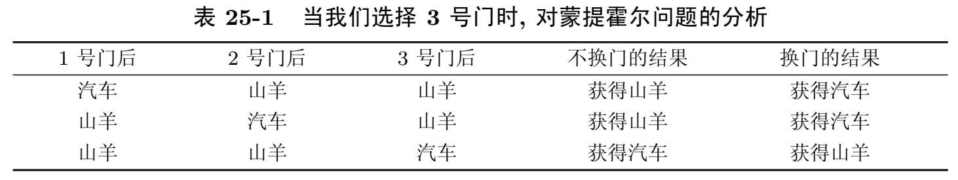
蒙提霍尔问：列举法

Slide 8
考察下面的现象:
确定性现象
A. 太阳从东方升起；
B. 明天的最高温度；
C. 上抛物体一定下落；
D. 新生婴儿的体重.

Slide 9





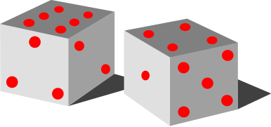
在我们所生活的世界上，
充满了不确定性
从扔硬币、掷骰子和玩扑克等简单的机会游戏，到复杂的社会现象；从婴儿的诞生，到世间万物的繁衍生息；从流星坠落，到大自然的千变万化……，我们无时无刻不面临着不确定性和随机性.

Slide 10
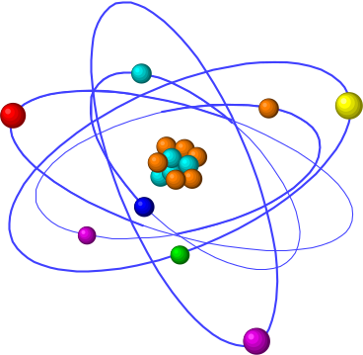

如同物理学中基本粒子的运动、生物学中遗传因子和染色体的游动、以及处于紧张社会中的人们的行为一样，自然界中的不定性是固有的. 这些与其说是基于决定论的法则，不如说是基于随机论法则的不定性现象，已经成为自然科学、生物科学和社会科学理论发展的必要基础.

Slide 11
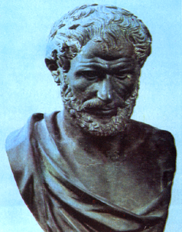
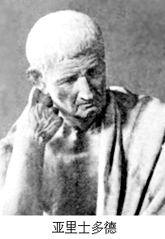
从亚里士多德时代开始，哲学家们就已经认识到随机性在生活中的作用，他们把随机性看作为破坏生活规律、超越了人们理解能力范围的东西. 他们没有认识到有可能去研究随机性，或者是去测量不定性.

Slide 12



将不定性数量化,来尝试回答这些问题，是直到20世纪初叶才开始的.还不能说这个努力已经十分成功了, 但就是那些已得到的成果,已经给人类活动的一切领域带来了一场革命.
这场革命为研究新的设想,发展自然科学知识,繁荣人类生活,开拓了道路.而且也改变了我们的思维方法,使我们能大胆探索自然的奥秘.

Slide 13
下面我们就来开始一门“将不定性数量化”的课程的学习，这就是
概率论与数理统计

Slide 14



现在我们来考察一下不定性现象的特点
例如: 在相同的条件下抛同一枚硬币, 其结果可能是正面朝上, 也可能是反面朝上, 并且在每次抛掷之前无法肯定抛掷的结果是什么.
又如:一门火炮在一定条件下向同一目标进行射击,各次的弹着点不尽相同,在一次射击之前无法预测弹着点的确切位置.
特点 1 当人们在一定的条件下对不定性现象加以观察或进行试验时，观察或试验的结果是多个可能结果中的某一个. 而且在每次试验或观察前都无法确知其
结果.

Slide 15
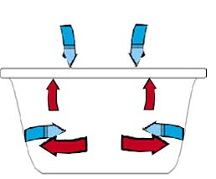
例如:一门火炮在一定条件下进行射击,个别炮弹的弹着点可能偏离目标而有随机性的误差, 但大量炮弹的弹着点则表现出一定的规律性,如一定的命中率,一定的分布规律等等.
又如:在一个容器内有许多气体分子,每个气体分子的运动存在着不定性,无法预言它在指定时刻的动量和方向.但大量分子的平均活动却呈现出某种稳定性,如在一定的温度下,气体对器壁的压力是稳定的,呈现“无序中的规律”.

Slide 16
特点 2 不定性现象在大量重复观察或试验下，它的
结果却呈现出固有规律性.
统计规律性
在个别试验中其结果呈现出不确定性,在大量重复
观察或试验中其结果却具有统计规律性的现象,称为随
机现象.

Slide 17
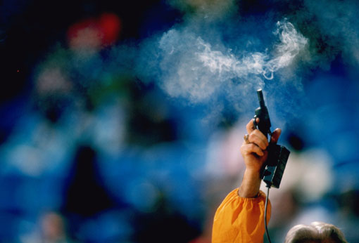

小 结
从表面上看,随机现象的每一次观察结果都是随机的,但多次观察某个随机现象,便可以发现,在大量的偶然之中存在着必然的规律.

Slide 18

概率论的研究对象
随机现象的统计规律性

